Slide 1
Исследовательская работа «Блокадный хлеб»
Автор: Мещерякова Галина, ученица 1 класса МОУ начальная
школа п. Горнокнязевск Руководитель проекта:
учитель начальных классов
Кладько Елена Михайловна
п. Горнокнязевск
2020 год

Slide 2
Гипотеза: предполагаю, что блокадный хлеб был мало похож на современный. Цель: узнать, каким был блокадный хлеб. Задачи: 1. Изучить информацию в интернете. 2. Попробовать вместе с мамой испечь блокадный хлеб. 3. Подготовить презентацию.

Slide 3
2020 год – год памяти!
75 – лет Великой Победы!

Slide 4
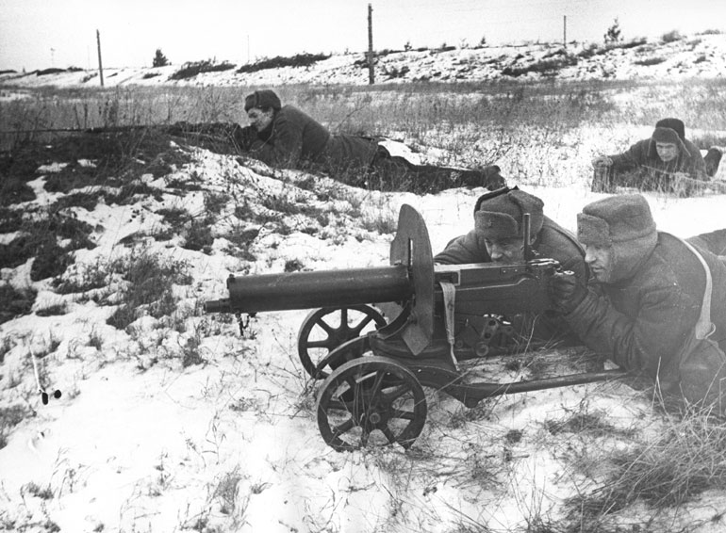
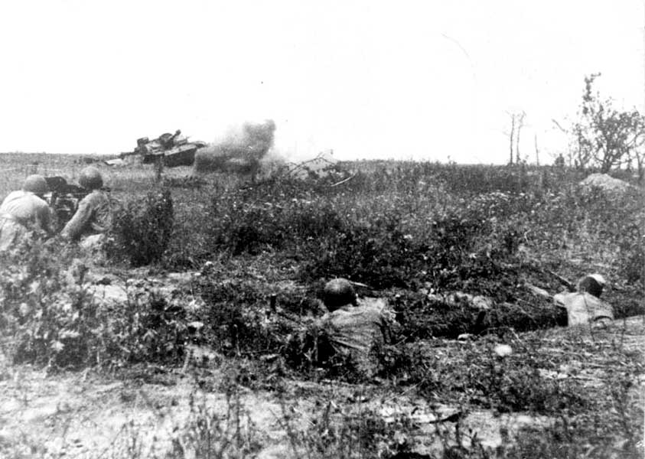
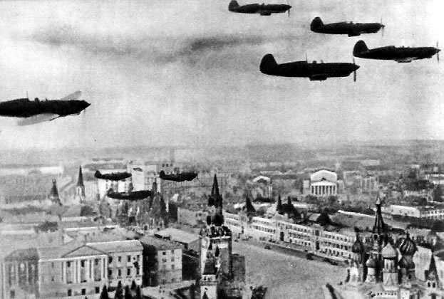
Много было побед. Битва за Москву, за Сталинград, Курская битва…

Slide 5
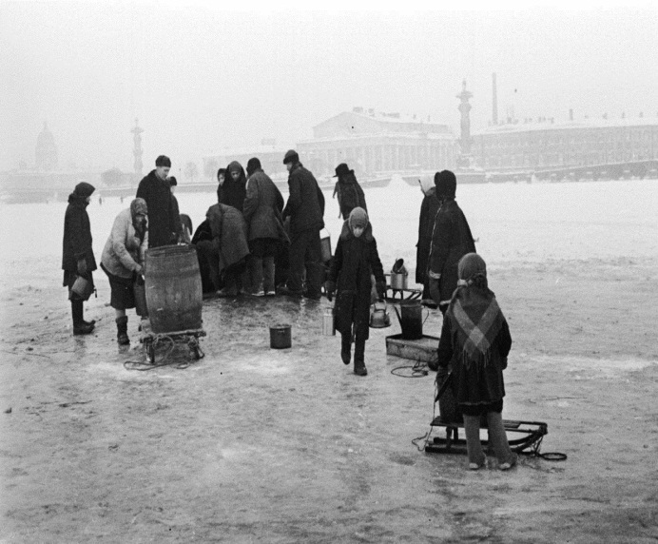
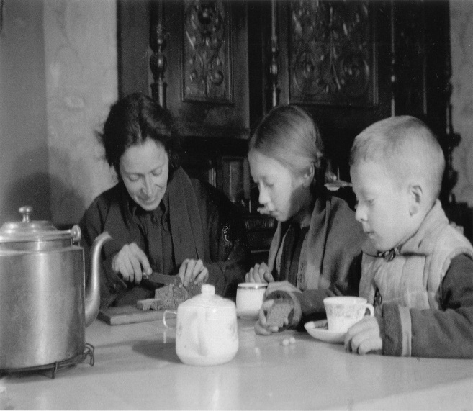
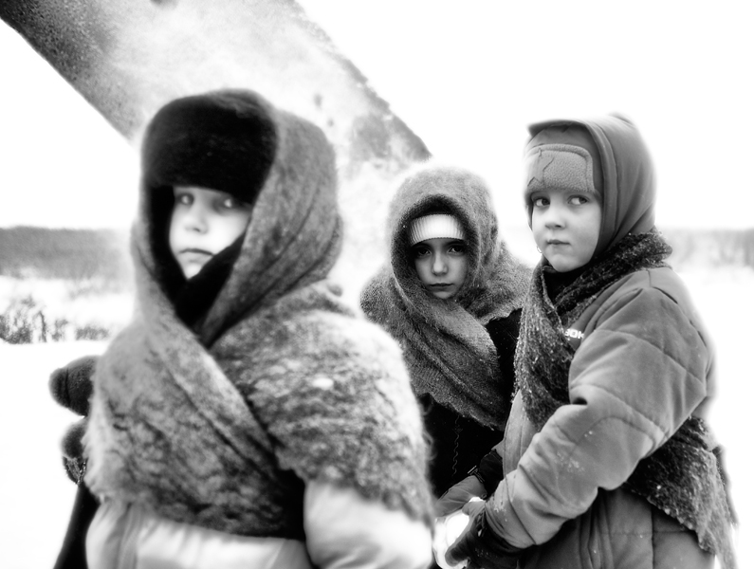
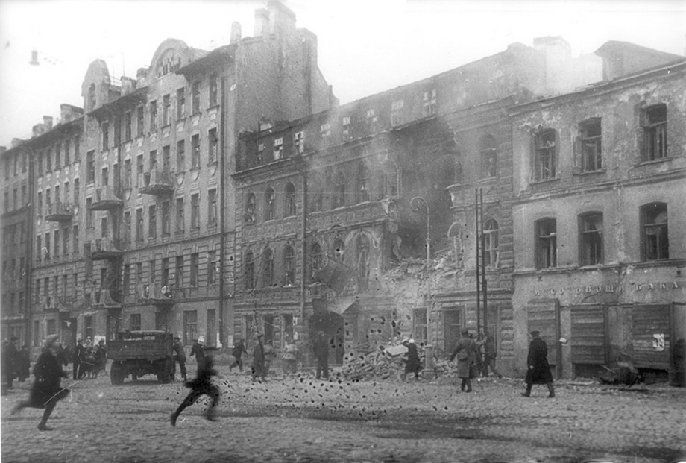
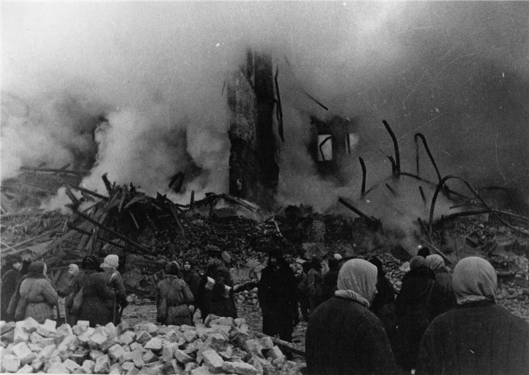
Блокада Ленинграда

Slide 6
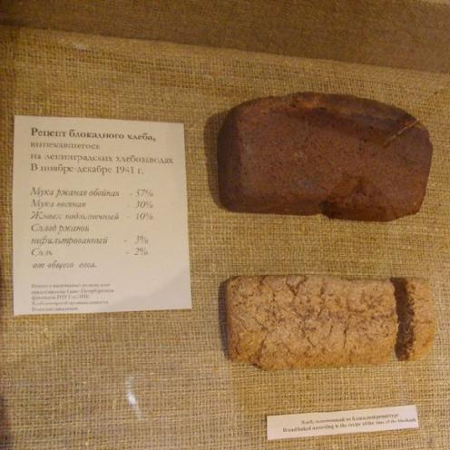
В Музее хлеба можно увидеть блокадный хлеб. Он отличается от того, который мы привыкли есть за обедом. Выпекали его из ржаной муки с различными добавками.

Slide 7
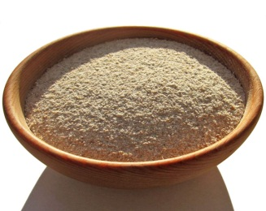
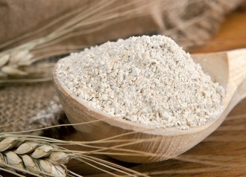
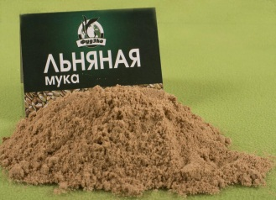
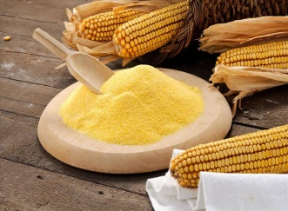
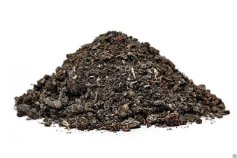
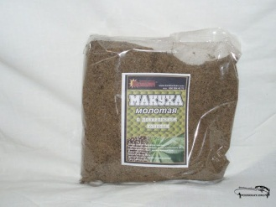
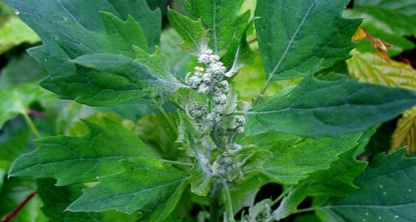
Состав блокадного хлеба
70% - ржаная мука
20% - овсяная, льняная, кукурузная, мука
10% - солод, жмых и другие добавки

Slide 8
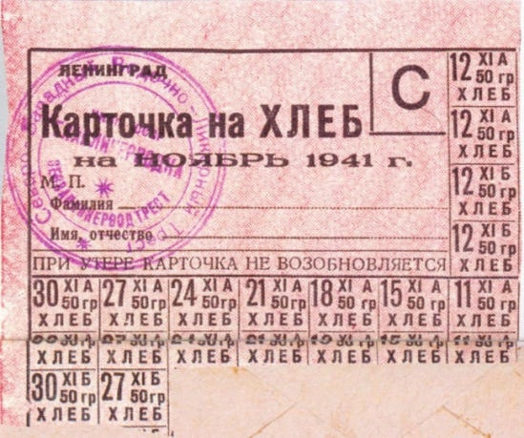
Хлебная карточка на ноябрь 1941 года
Потеря карточки была равнозначна смертельному приговору.

Slide 9
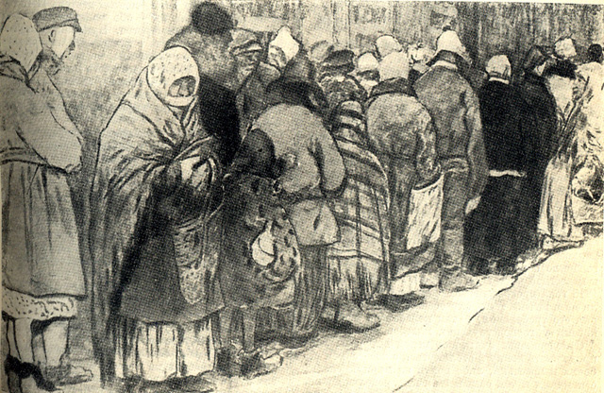
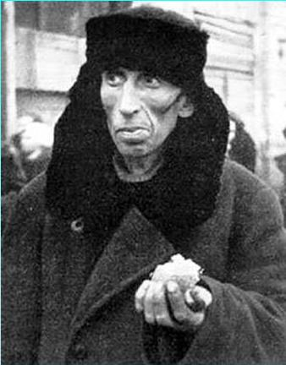
Бедный ленинградский ломтик хлеба — Он почти не весит на руке…
Ленинградцы стояли в очереди, чтобы получить блокадный кусочек хлеба –
125 граммов на весь день.

Slide 10
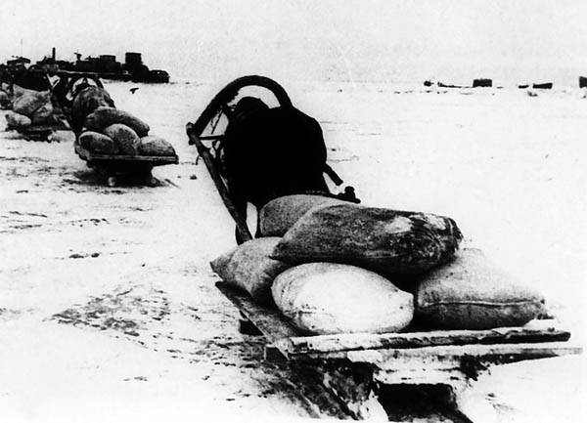
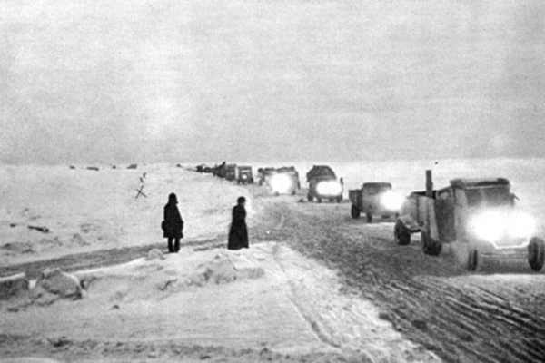
Дорога Жизни
Продукты и топливо в осаждённый
город доставляли по Ладожскому озеру.
Этот путь назвали Дорогой Жизни.

Slide 11
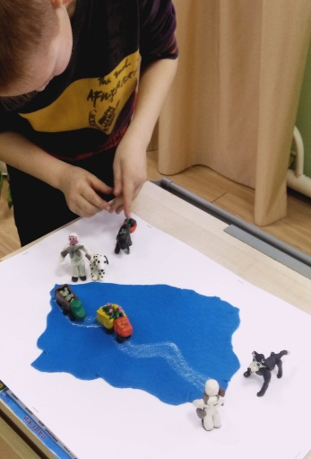
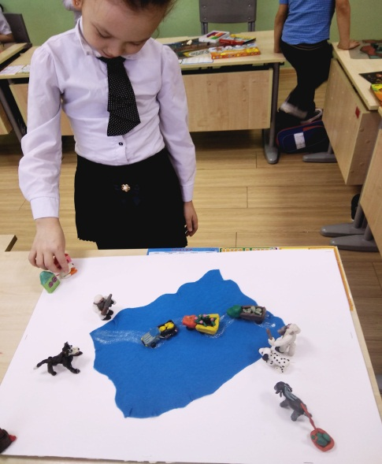
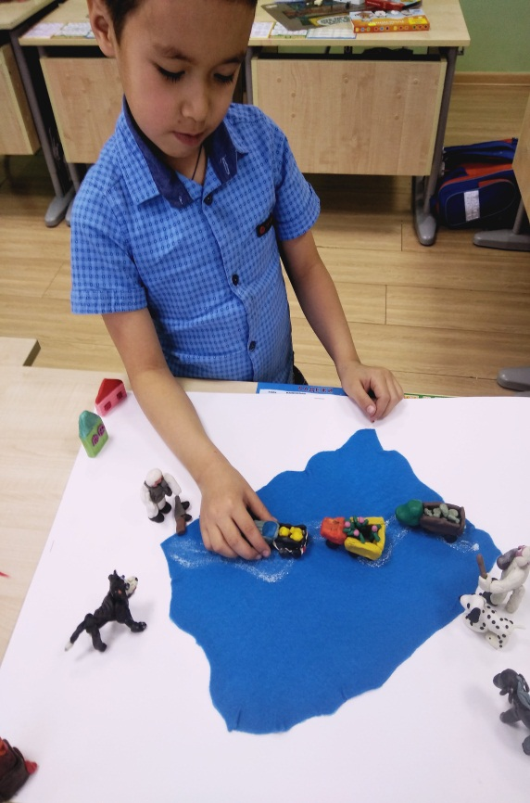
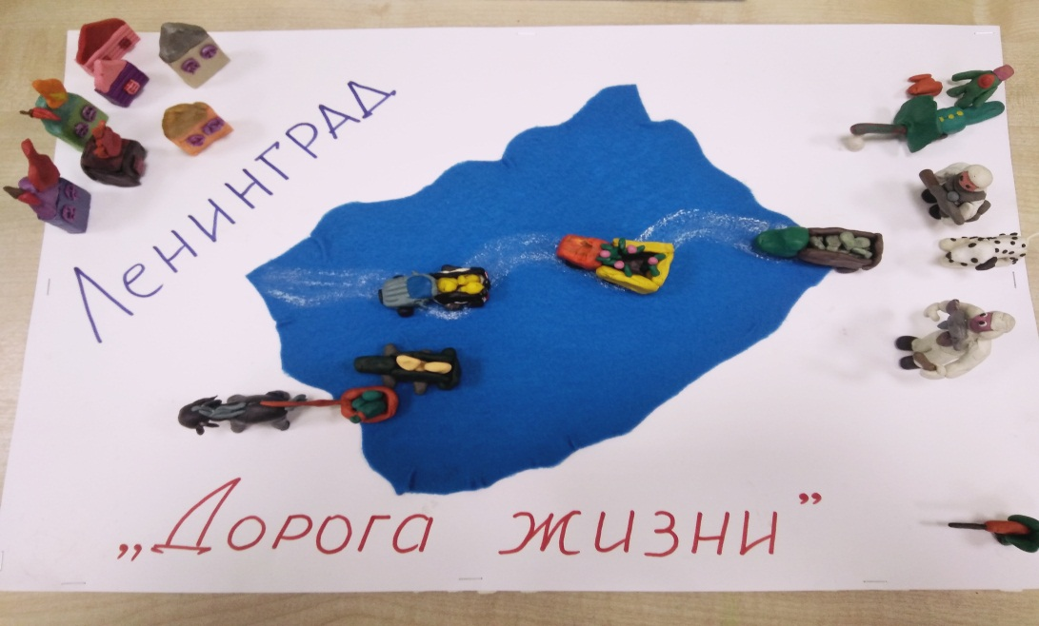

Slide 12
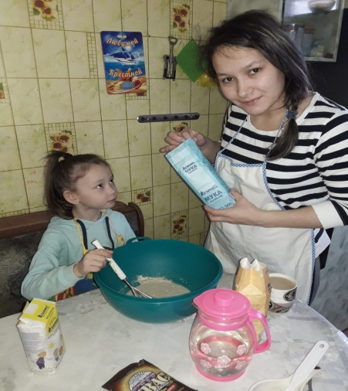
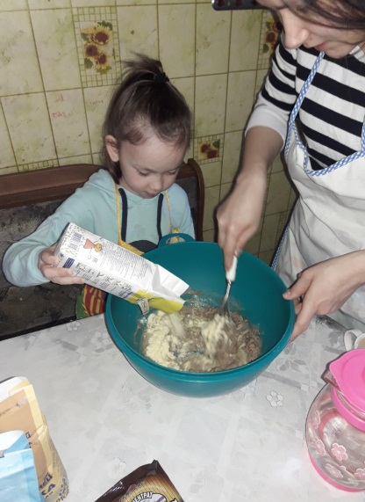
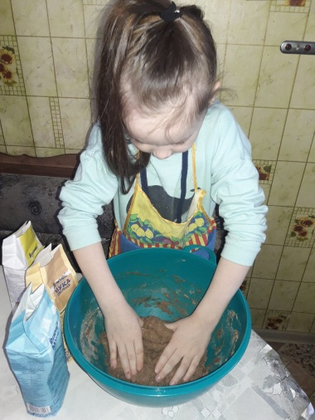
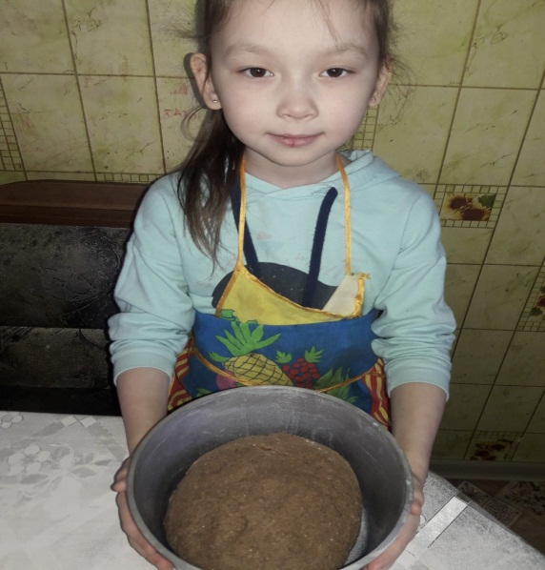
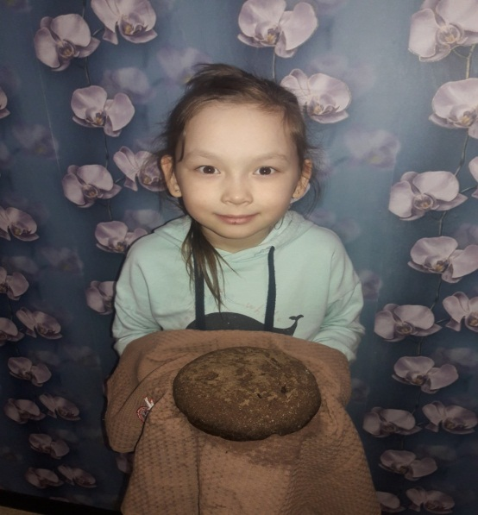

Slide 13
Я вспоминаю хлеб блокадных лет, Который в детском доме нам давали. Не из муки он был - из наших бед, И что в него тогда только не клали!
Хлеб был с мякиною, макухой и ботвой, С корой. Колючий так, что режет десна. Тяжелый, горький - с хвоей, лебедой, На праздник, очень редко - чистый просто.

